Slide 1
ΕΙΣΑΓΩΓΗ ΣΤΙΣ ΔΙΕΘΝΕΙΣ ΣΧΕΣΕΙΣ
Δρ. Σοφία Τυπάλδου,
sofia.tipaldou@panteion.gr
Νέο Κτίριο, ΣΤ-19.
Ωρες γραφείου: Τετάρτη 15.00-16.00

Slide 2
ΚΕΦ 5
ΔΙΕΘΝΕΙΣ ΣΥΓΚΡΟΥΣΕΙΣ
Όλες οι ιδέες, οι ορισμοί και τα διαγράμματα της παρουσίασης είναι από το βιβλίο των Pevehouse & Goldstein

Slide 3
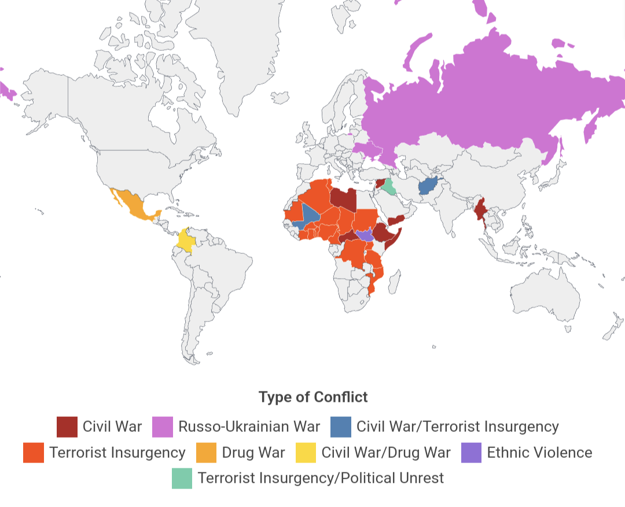
ΧΩΡΕΣ ΣΕ ΠΟΛΕΜΟ
Source: https://worldpopulationreview.com/country-rankings/countries-currently-at-war

Slide 4
ΠΟΛΕΜΟΣ
Σύμφωνα με το Αγγλικό Λεξικό της Οξφόρδης, ο πόλεμος ορίζεται ως:
(1) μια ένοπλη σύγκρουση μεταξύ διαφορετικών χωρών ή διαφορετικών ομάδων μέσα σε μια χώρα
(2) μια κατάσταση ανταγωνισμού ή εχθρότητας μεταξύ διαφόρων ανθρώπων ή ομάδων
(3) μια διαρκής καμπάνια εναντία σε μια μη επιθυμητή κατάσταση ή δραστηριότητα
Επειδή πολλές διαφορετικές δραστηριότητες μπορούν να χαρακτηριστούν ως πόλεμοι, ένα ελάχιστο κριτήριο είναι η ύπαρξη τουλάχιστον 1000 θανάτων στη μάχη (για να τον διακρίνουμε από τη βία χαμηλότερου επιπέδου, όπως απεργίες ή ταραχές)

Slide 5
ΕΙΔΗ ΠΟΛΕΜΟΥ
Ηγεμονικός (ή παγκόσμιος ή καθολικός): για τον έλεγχο ολόκληρης της παγκόσμιας τάξης των κανόνων του διεθνούς συστήματος στο σύνολό τους
Ολοκληρωτικός: για να καταληφθεί ένα κράτος και να παραδοθεί η κυβέρνησή του
Περιορισμένος: στρατιωτικές ενέργειες που επιδιώκουν στόχους άλλους από την παράδοση και κατοχή του εχθρού
Εμφύλιος: πόλεμος μεταξύ αντιμαχόμενων παρατάξεων στο εσωτερικό ενός κράτους
Αντάρτικος: πόλεμος χωρίς μέτωπα (περιλαμβάνει και ορισμένα είδη εμφυλίων)

Slide 6
Ειδη διεθνων συγκρουσεων
Εθνοτικές
Θρησκευτικές
Ιδεολογικές
Εδαφικές
Κυβερνητικές
Οικονομικες

Slide 7
1. ΕΘΝΟΤΙΚΕΣ ΣΥΓΚΡΟΥΣΕΙΣ
Εθνοτικές ομάδες: μεγάλες ομάδες ανθρώπων που μοιράζονται προγονικούς, γλωσσικούς, πολιτισμικούς ή θρησκευτικούς δεσμούς και μια κοινή ταυτότητα (τα άτομα ταυτίζονται με την ομάδα).
Αιτίες εθνοτικής βίας:
Εθνοκεντρισμός: η τάση να βλέπει κανείς θετικά την ομάδα στην οποία ανήκει και αρνητικά τις εξωομάδες.
Απανθρωποποίηση: ο στιγματισμός των εχθρών ως υπανθρώπων ή μη ανθρώπινων, που συχνά οδηγεί σε εκτεταμένη χρήση βίας.

Slide 8
2. ΘΡΗΣΚΕΥΤΙΚΕΣ ΣΥΓΚΡΟΥΣΕΙΣ
Ισλαμιστικά κινήματα: Μια ευρεία και ετερογενής παγκόσμια θρησκεία που περιλαμβάνει διαφορετικούς πληθυσμούς, όπως Σουνίτες Μουσουλμάνους, Σιίτες Μουσουλμάνους και πολλά μικρότερα παρακλάδια και αιρέσεις από την Νιγηρία έως την Ινδονησία, με επίκεντρο τη Μέση Ανατολή και Νότια Ασία
Οι ισλαμιστικές ομάδες υποστηρίζουν ότι κυβέρνηση και κοινωνία θα πρέπει να λειτουργούν με βάση το ισλαμικό δίκαιο.
Είναι σημαντικά για διεθνείς σχέσεις, επειδή:
1. η ισλαμιστική πολιτική μπορεί να οδηγήσει σε διαφορετικές εξωτερικές πολιτικές
2. αποτελούν πλέον μία διακρατική δύναμη που διαμορφώνει την παγκόσμια τάξη και τις σχέσεις ανάμεσα στον παγκόσμιο Βορρά και τον παγκόσμιο Νότο

Slide 9
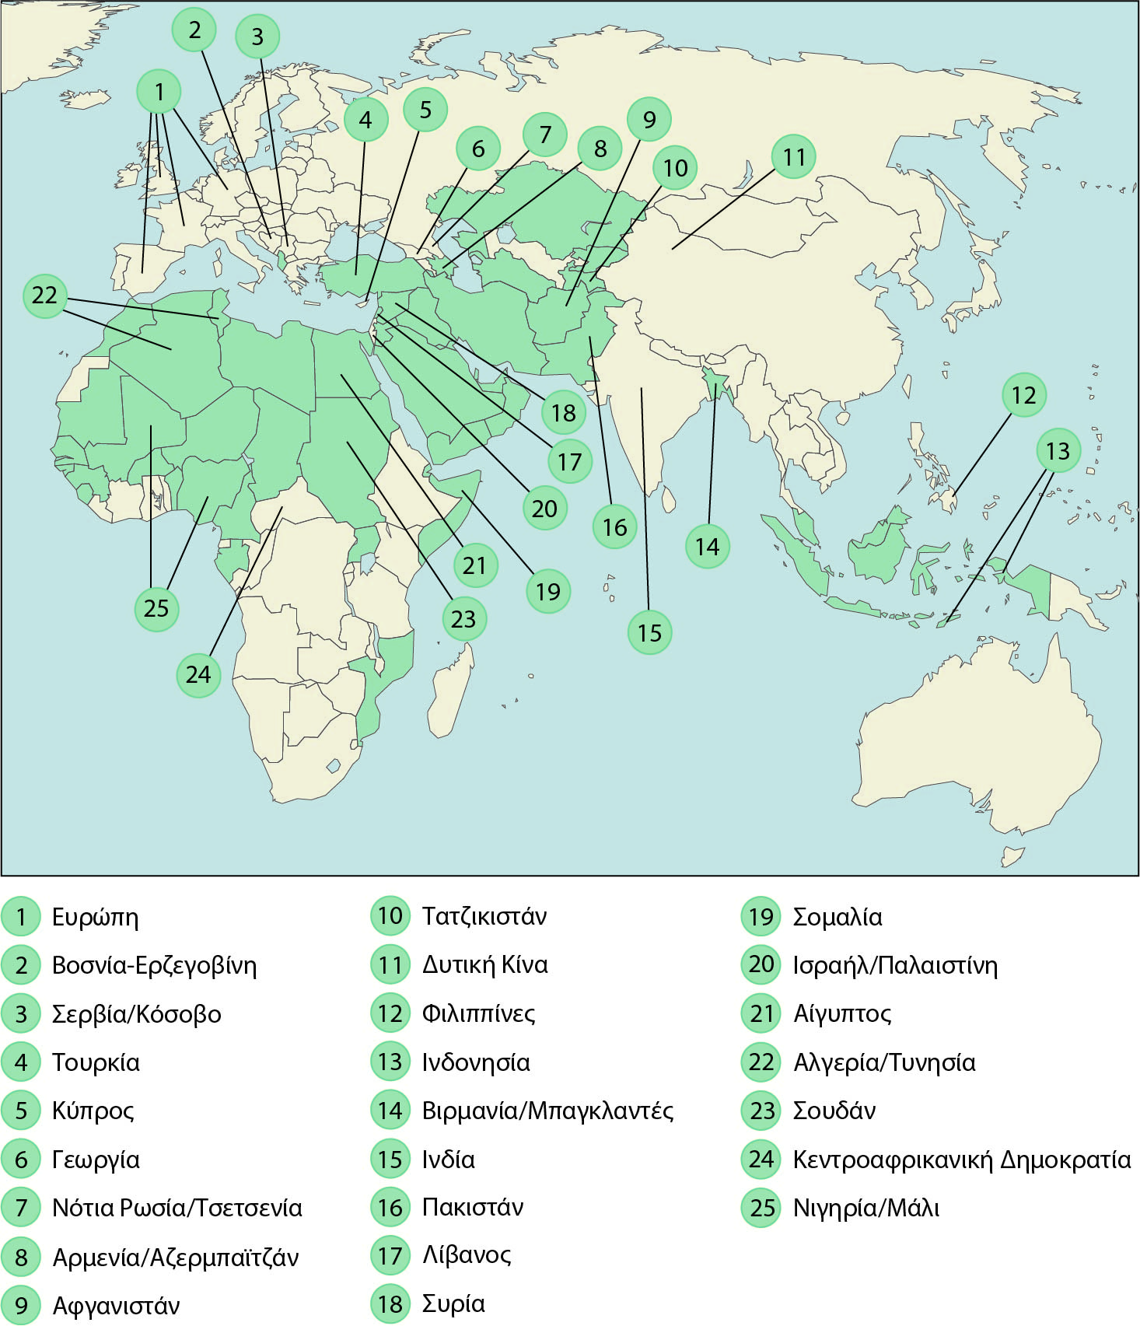
2.ΘΡΗΣΚΕΥΤΙΚΕΣ ΣΥΓΚΡΟΥΣΕΙΣ:
Mελη της Ισλαμικης ΔιΑσκεψης και περιοχες συγκρουσεων
Οι χρωματισμένες χώρες είναι μέλη της διάσκεψης. Τα αριθμημένα σημεία είναι περιοχές συγκρούσεων μεταξύ Μουσουλμάνων και μη Μουσουλμάνων ή κοσμικών αρχών.
Πηγή, Pevehouse & Goldstein (2021), σχήμα 5.3
Notes:
Long description for Figure 5.3:
The screenshot shows the following:
Shaded countries to specify the members of the Islamic Conference
Numbered regions labeled 1 to 21 to specify areas of conflict
Below the screenshot, there is another screenshot specifying the names of the areas according to the numbers, with a label "Shaded countries are members of the conference; numbered regions are areas of conflict between Muslims and non-Muslims or secular authorities." The areas are numbered as follows:
Germany, France, Spain
Bosnia-Herzegovina
Serbia/Kosovo
Turkey
Cyprus
Georgia
Southern Russia/Chechnya
Armenia/Azerbaijan
Afghanistan
Tajikistan
Western China
Philippines
East Timor/Indonesia
India
Pakistan
Lebanon
Israel/Palestine
Egypt
Algeria
Sudan
Nigeria
9

Slide 10
3. ΙΔΕΟΛΟΓΙΚΕΣ ΣΥΓΚΡΟΥΣΕΙΣ
Η ιδεολογία είναι σαν τη θρησκεία: περισσότερο συμβολίζει και εντείνει τις συγκρούσεις μεταξύ ομάδων και κρατών παρά τις προκαλεί.
Αλλά η ιδεολογία δημιουργεί λιγότερα προβλήματα στο διεθνές σύστημα, γιατί έχει μικρότερη επιρροή σε βασικές αξίες και απόλυτες αλήθειες (από τις θρησκείες)
Μακροπρόθεσμα, οι χώρες που έχουν ζήσει επαναστάσεις τείνουν να χάνουν τον ιδεολογικό τους ζήλο
Βραχυπρόθεσμα οι επαναστάσεις αλλάζουν τις διεθνείς σχέσεις, γιατί καθιστούν τους πολέμους πιο πιθανούς αλλά όχι λόγω ιδεολογίας. Η ξαφνική αλλαγή κυβερνήσεων μπορεί να μεταβάλει τις συμμαχίες και να αλλάξει την ισορροπία ισχύος.

Slide 11
4. ΕΔΑΦΙΚΕΣ ΣΥΓΚΡΟΥΣΕΙΣ
Αλυτρωτισμός: μια μορφή εθνικισμού, στόχος της οποίας είναι η ανάκτηση εδαφών που ανήκουν πλέον σε άλλο κράτος. Μπορεί να οδηγήσει σε βίαιες διακρατικές συγκρούσεις
Απόσχιση
Εθνοκάθαρση: ευφημισμός για την αναγκαστική μετακίνηση μιας εθνοτικής ομάδας ή ομάδων από μία επικράτεια. Συνοδεύεται συνήθως από σφαγές και άλλες παραβιάσεις ανθρωπίνων δικαιωμάτων. Μπορεί να συμβεί μετά τη διάλυση πολυεθνικών κρατών.
Διακρατικά σύνορα
Παρατεταμένες διαφορές
Χωρικά ύδατα
Εναέριος χώρος

Slide 12
5. ΚΥΒΕΡΝΗΤΙΚΕΣ ΣΥΓΚΡΟΥΣΕΙΣ
Συγκρούσεις για το ποια κυβέρνηση θα ελέγχει το σύνολο ενός κράτους
π.χ. Ρωσία-Ουκρανία 2004 και 2014

Slide 13
6. ΟΙΚΟΝΟΜΙΚΕΣ ΣΥΓΚΡΟΥΣΕΙΣ
Οι πιο διαδεδομένες μορφές σύγκρουσης στις διεθνείς σχέσεις
Κάθε πώληση που γίνεται και κάθε συμφωνία που επιτυγχάνεται σε διεθνές επίπεδο συνεπάγεται επίλυση συγκρουόμενων συμφερόντων.
Σπάνια οδηγούν σε χρήση βίας
Είδη οικονομικής σύγκρουσης που επηρεάζουν διεθνή ασφάλεια:
Μερκαντιλισμός
Θεωρία της πλευρικής πίεσης
Στρατιωτική βιομηχανία
Κατανομή πλούτου εντός και μεταξύ των κρατών

